Slide 1
Структурное подразделение детский сад «Солнышко» ГБОУ СОШ № 9 г. Кинеля Самарской области Проект «Чудесный мир народного творчества» (во второй младшей группе № 9).
Выполнила
воспитатель
Терешева Е. В.
2021 г

Slide 2
Тема проекта « Чудесный мир народного творчества»
Тип проекта: информационно-творческий. Продолжительность проекта: краткосрочный (3 недели). Участники проекта: воспитатели, дети, родители.
Цель проекта - создать благоприятные условия для эффективного внедрения детского фольклора в воспитательно – образовательный процесс дошкольного учреждения.
Задачи проекта:
Познакомить детей с разнообразными формами детского фольклора, с традициями и образами русского народа.
Развивать мелкую моторику пальцев рук и активную речь.
Развивать духовность, творчество, познавательный интерес.
Воспитывать нравственные качества личности дошкольника, устойчивый интерес и любовь к народному искусству.

Slide 3
Актуальность: В современном мире - развития высочайших информационных технологий: интернета, телевидения, взрослые и дети испытывают дефицит знаний о русских традициях, культуре, быте русского народа. Родители недостаточно знакомят своих детей с устным народным творчеством, потому что сами не используют в воспитании потешки, колыбельные песни, мало читают русских народных сказок, не играют с детьми в народные подвижные игры. Реализация данного проекта направлена на развитие познавательных способностей детей, ознакомление дошкольников с народным промыслом России, обычаями, традициями, трудом русского народа, народным творчеством, а также художественно - творческих способностей детей.
Ожидаемый результат:
Воплощая в жизнь наш проект, мы уверены в том, что сумеем:
создать условия и сформировать предметно- развивающую среду для внедрения в жизнь своих воспитанников детского фольклора;
воспитать у детей зачатки нравственного самосознания и причастности к родным истокам;
способствовать развитию познавательных процессов, речи и мелкой моторики
научить более бережно относиться к историческому наследию и традициям своего народа;
повысить профессиональный уровень управления процессом художественно-эстетического воспитания дошкольников;

Slide 4
Методы и формы работы:
Заучивание потешек, прибауток, закличек.
Использование пословиц, загадок, поговорок.
Чтение художественной литературы.
Использование пальчиковых игр, русских народных песен и танцев.
Проведение русских народных игр.
Использование русских народных костюмов в праздниках и самостоятельной деятельности.
Применение игрушек и изделий народных промыслов.
Представление кукольного театра.
Разыгрывание сценок и эпизодов сказок.
Рассказ о народных обычаях и традициях.
Рассматривание иллюстраций о русском быте.
Беседы, вопросы, разъяснения.

Slide 5
Этапы:
Подготовительный
- Формулирование цели и определение задач.
- Составление плана основного этапа проекта.
- Подбор и анализ литературы, информации с интернет ресурсов по теме проекта.
- Подбор материалов по теме проекта.
- Организация предметно – развивающей среды в группе, в соответствии с планом основного этапа реализации проекта.
- Взаимодействие с родителями с целью создания условий для реализации проекта, обеспечения предметами народного быта и культуры.
Практический (основной):
- работа по перспективному плану совместной деятельности с детьми, родителями (проведение занятий, игр, бесед, активное участие детей и родителей во всех мероприятиях);
- формирование благоприятного психологического климата в группе, установление доброжелательных, доверительных отношений между детьми и взрослыми;
- создание предметно-развивающей среды

Slide 6
Перспективный план проекта
Образовательные виды деятельности:
Физическое развитие:
Хороводные игры: «Каравай», «Карусели».
Физминутка: «Матрёшки».
Физминутка: «Богатыри», «Пальчики», «Курица».
Пальчиковая гимнастика: «Заря –зарница», «Ватрушки».
Артикуляционная гимнастика.
Зрительная гимнастика: «Восьмёрка»
Дыхательная гимнастика: «Укрась матрёшку с помощью трубочки»
Беседа по картине В.М. Васнецова «Богатыри»
Подвижные игры:
«Горелки», «Заря», «Петухи», «Сова и мыши», «Пастух и стадо», «Жмурки», «Гуси – гуси…», «Что мы, делали не скажем, а что делаем - покажем», «Ручеек», Салки», «Кошки мышки», «У медведя во бору»,
«Горелки», «Золотые ворота».
П/игра на внимание.
Тренировка : игры-упражнения с физкультурным оборудованием (тоннель, гантели, мешочки для метания и др.)

Slide 7
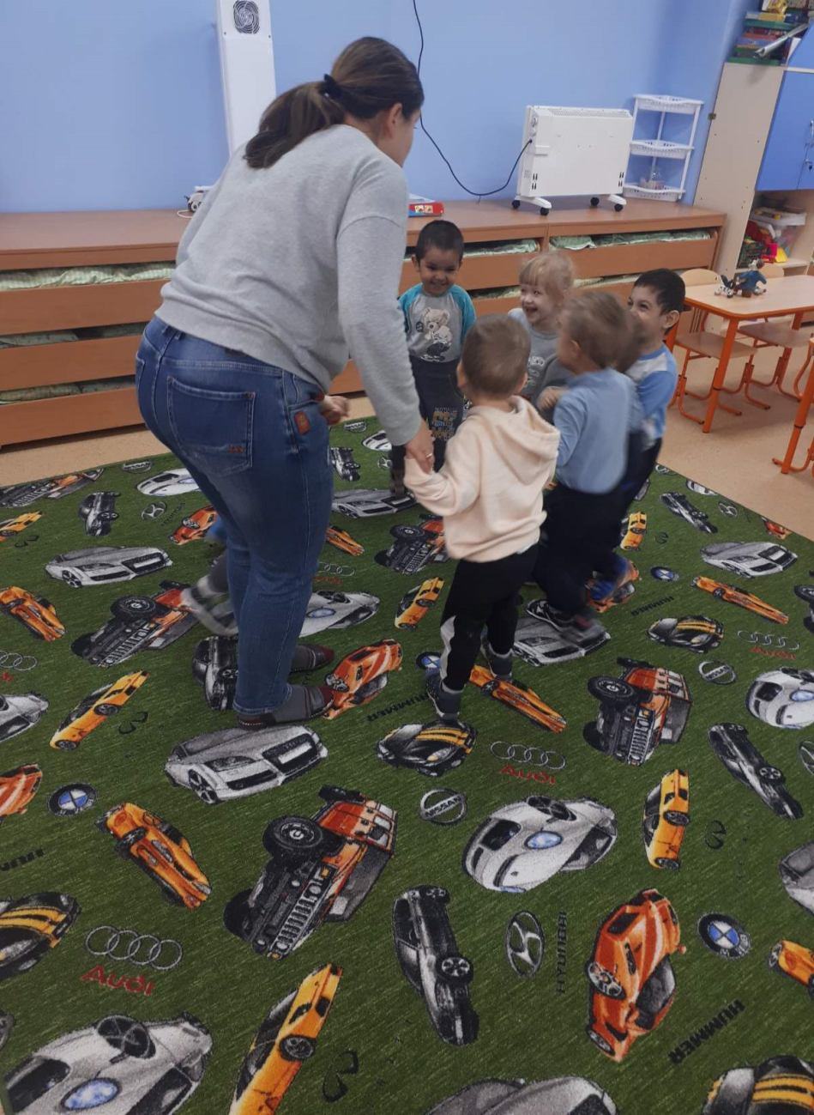
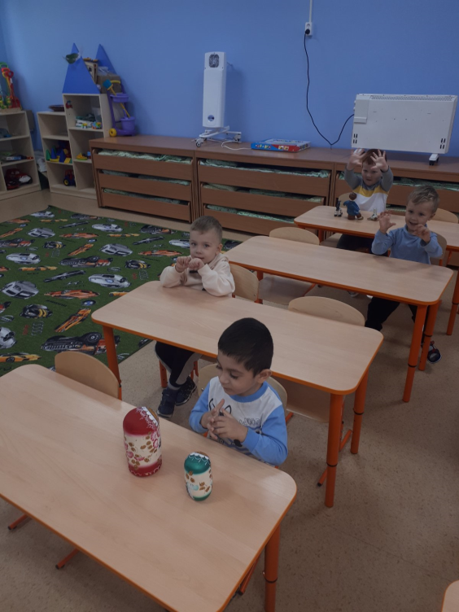
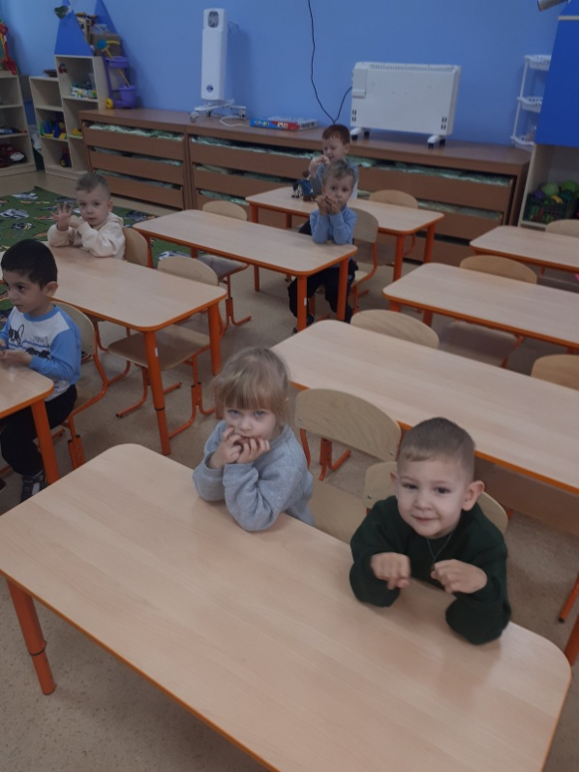

Slide 8
Художественно-эстетическое развитие:
Рисование на тему: «Матрешки».
Рисование на тему: «Роспись горшка по мотивам хохломской росписи».
Рисование на тему: «Русский народный костюм»
Лепка на тему: «Предметы народного быта: «Матрёшка», «Народный узор»,«Украсим кукле платьице»,«Деревенская изба»,«Сказочный домик», «Кувшинчики».
Аппликация: «Народная игрушка», «Сказочная птица».
Эстетическая беседа: «Особенность Гжельской, Каргопольской, Дымковской росписей».

Slide 9
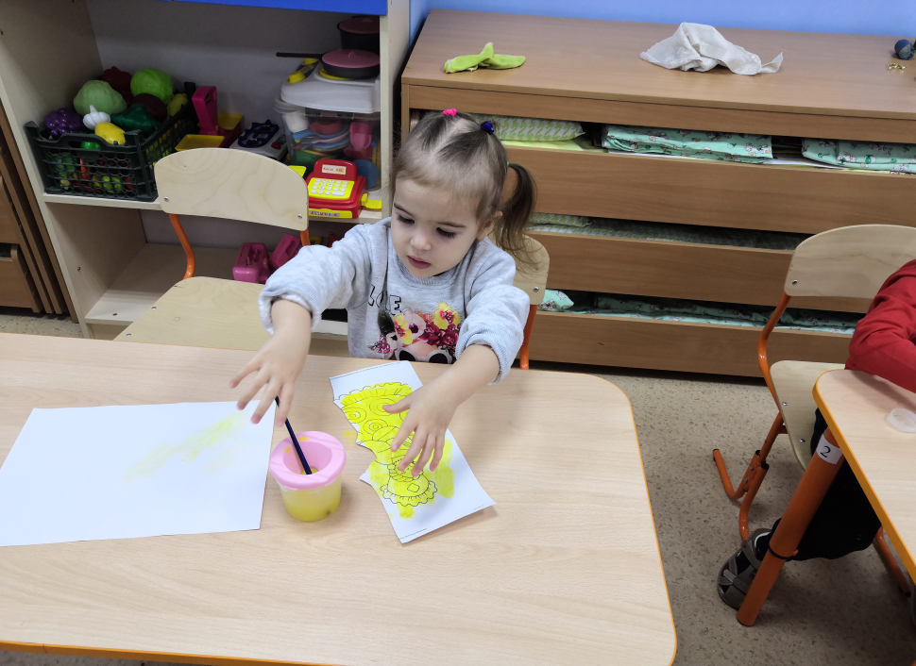
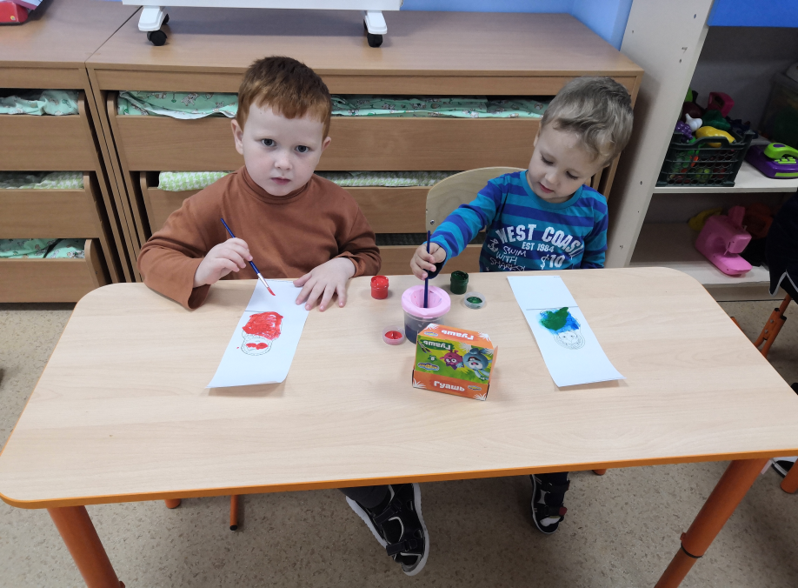

Slide 10
Речевое развитие:
Беседа: «Русский народный костюм», «Какие народные праздники вы знаете?»
«Чтение русских народных сказок: «Репка», «Гуси лебеди», «Маша и медведь», «Пузырь, соломинка и лапоть», «Волк и семеро козлят».
Разучивание потешек, закличек, пословиц.
НОД на тему: «Русская изба».
«Матрешка – народная игрушка», «Составление рассказов по пословицам и поговоркам», «Рассказ русской народной сказки «У страха глаза велики», Рассказывание русской народной сказки «Жихарка», «Чтение русской народной сказки. «Хаврошечка», «Лисичка сестричка и серый волк»
Дидактические игры: «Скажи наоборот», «Хорошо – плохо».
Развивающая игра «Какой, какая, какие»
Составление рассказов "Быт русской семьи".
Составление описательного рассказа «Народная игрушка»

Slide 11
Чтение стихотворений
Э. Успенский «Матрешки»
Я. Дубенский «Мы разные»
С. Есенин «Береза»
«Дымковская игрушка»
«Филимоновская игрушка»
«Ой, свистулечка какая…»
«Богородская игрушка»
М. Бородицкая «Глиняная свистулька»
«Чем знаменито Дымково»
Рассказы
К. Ушинский «Как рубашка в поле выросла»
Русские народные сказки «Волк и семеро козлят», «Лиса и заяц», «Волк и лиса»,«Петух, кот и дрозд», «Каша из топора»,«Зимовье зверей»,«Петушок и бобовое зернышко».
Заучивание наизусть
Считалка «Аты – баты»
В. Орлова «С базара»
Потешки:
«Котенька – коток», «Катя - Катя – катюха», «Пошёл котя на торжок»
Заклички:
«Солнышко»
Скороговорки:«На дворе трава…»,«У осы не усы…»,«Течет речка, печет печка…».
Колыбельные:«Баю – баюшки, прибежали заюшки…»,«Ночь пришла, темноту принесла…»,«Ой, лю – ли, лю – ли, лю – ли.

Slide 12
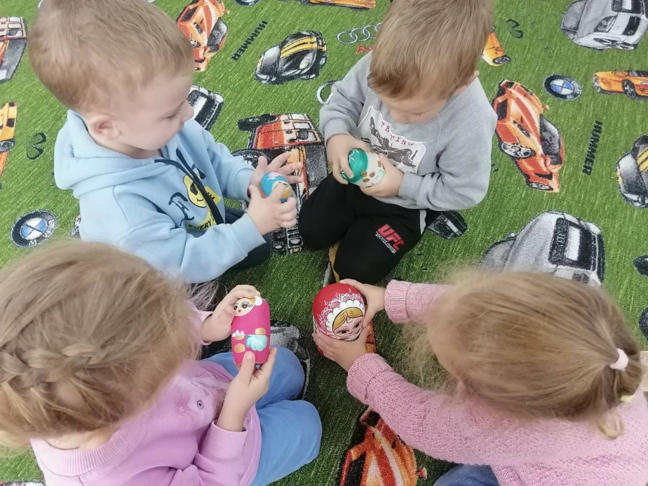
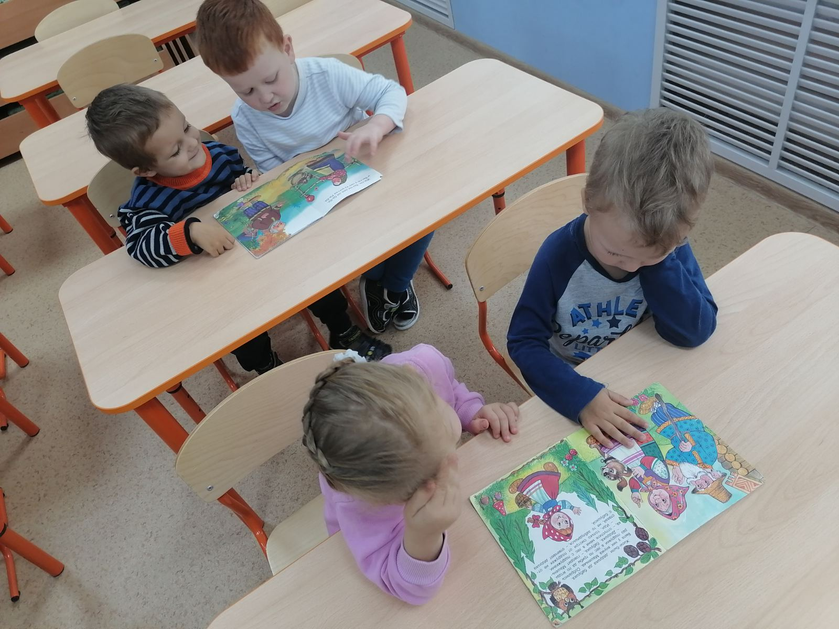

Slide 13
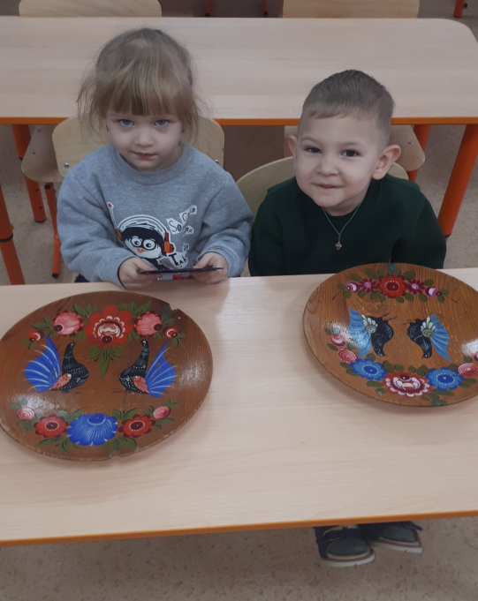
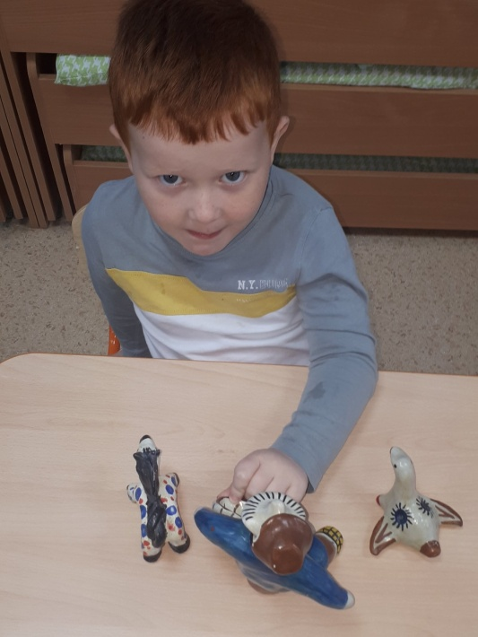
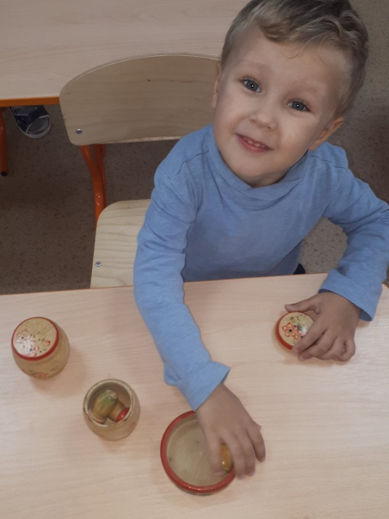
Познавательное развитие: Презентация: «Народная культура и традиции», «Быт русской избы», «Народные промыслы». Загадывание загадок о народных праздниках России. Дидактическая игра – лото «Народные промыслы». Организация предметно-развивающей среды, связанной с темой. Знакомить детей с народной игрушкой, материалами, из которых её изготавливают. НОД Познание Ознакомление с окружающим миром: «Народные костюмы», «Золотое веретено», «Теремок», «Глиняный человек», «Народная игрушка – кукла – самоделка».

Slide 14
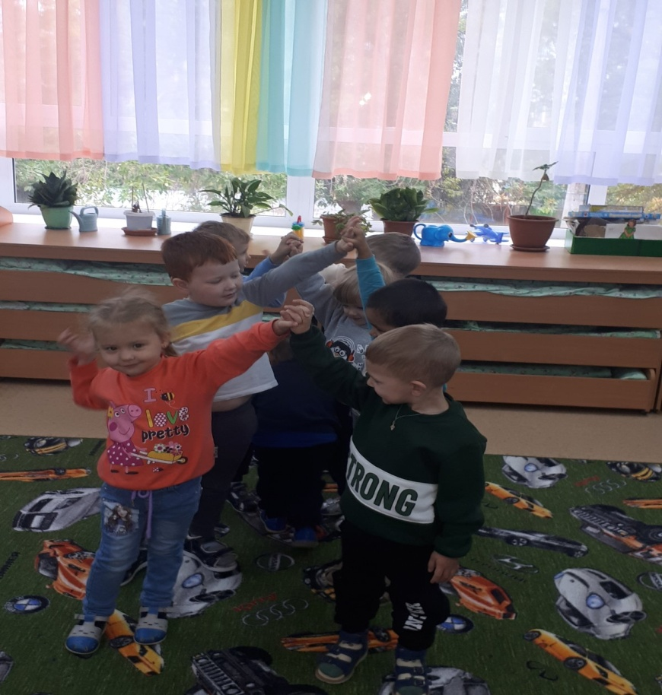
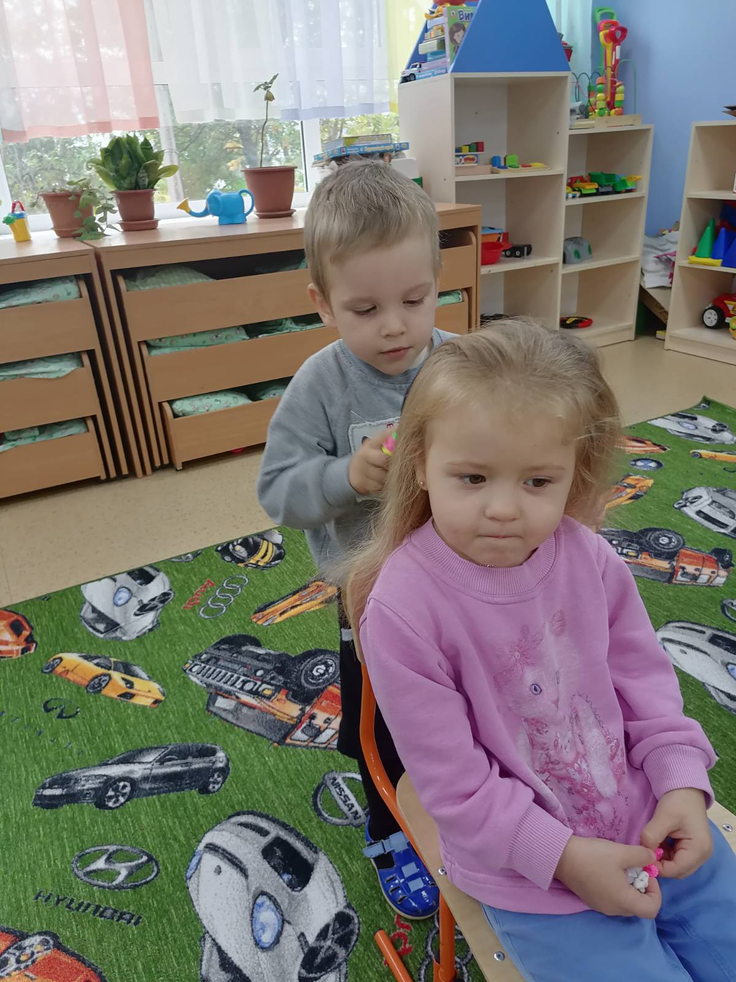
Социально – коммуникативное развитие: Знакомить детей с культурой и традициями русского народа, русским бытом, русским народным костюмом. Рассматривание иллюстраций с изображением народных костюмов жителей России. Старинные русские народные игры: «Перетягивание каната», «Подними гирю», «Гори, гои ясно», «Ручеёк». С/ролевая игра «Оркестр», «У матрёшки день рождения». Дидактическая игра «Заплети косички».

Slide 15
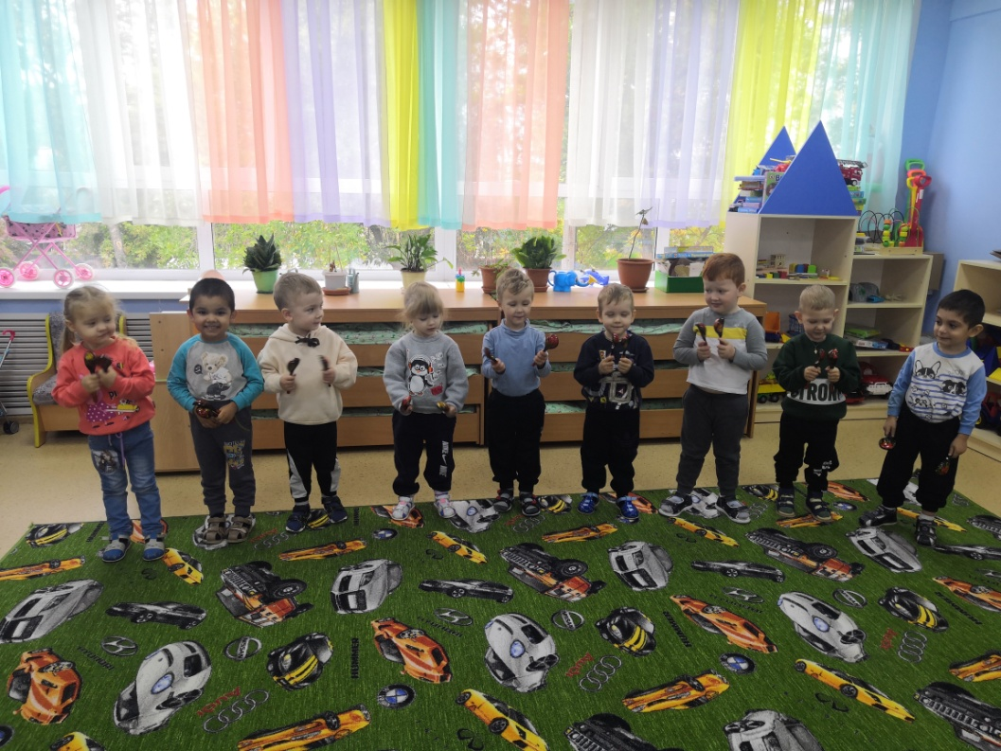
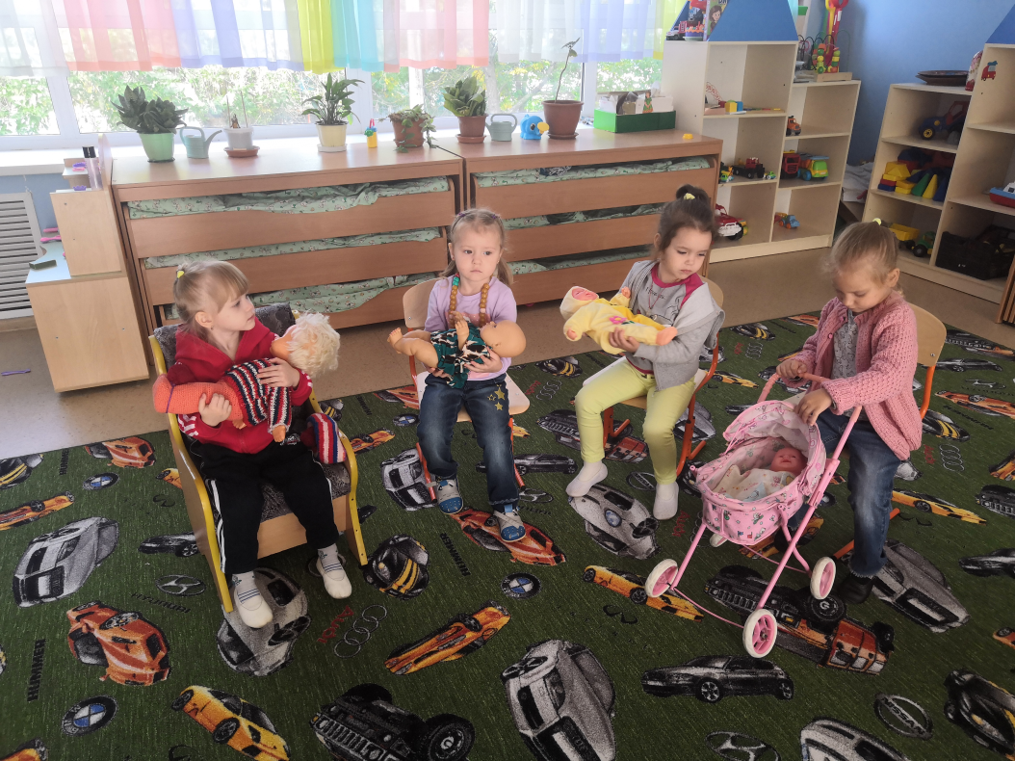
Музыкальное развитие: Прослушивание русских народных песен «Приди, весна ясная», «Прилетите, жаворонки, к нам». Хороводная игра «На горе-то калина». Развивать образное восприятие песен. Пение колыбельных песенок Знакомить с народными музыкальными инструментами (Балалайка, ложки, гусли). Обучать игре на ложках.

Slide 16
Работа с родителями: Консультации: «Русская народная культура, как средство патриотического воспитания дошкольного возраста», «Приобщение истории, традициям и культуре России». Консультации для родителей: «Все начинается с колыбельных песен, потешек…», «Мы должны помнить о своих истоках, традициях», «Как русские народные потешки и заклички влияют на развитие речи ребенка». Рекомендации: «Какие сказки можно почитать детям»; по просмотру мультфильма «Снегурочка», «Хаврошечка». Вызвать желание принять участие в оформлении мини – музея «Старинные вещи предков».

Slide 17
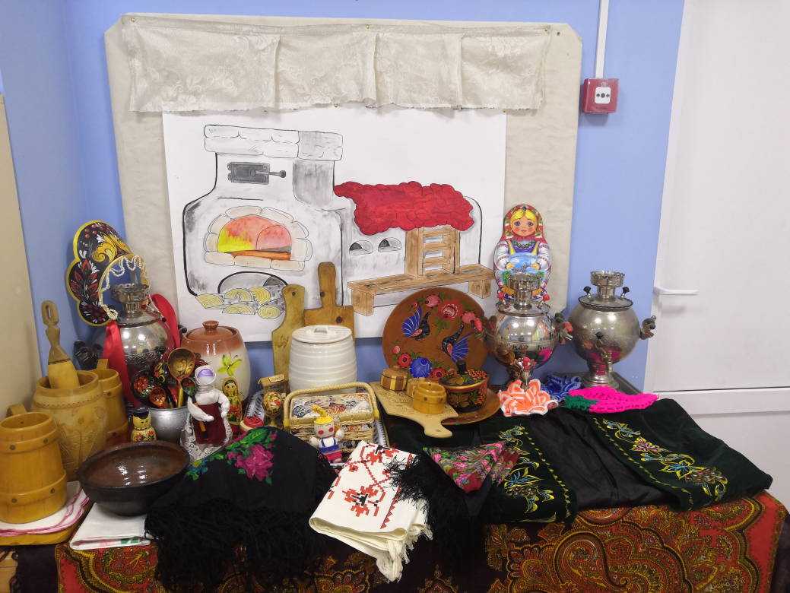
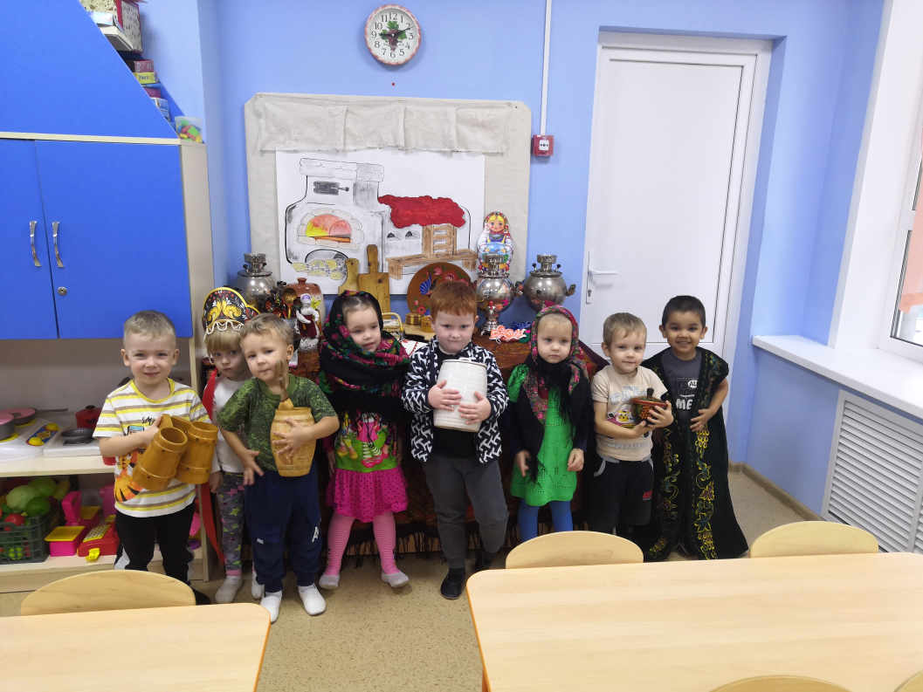

Slide 18
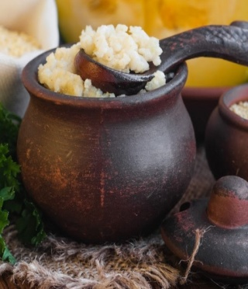
Заключительный Буклет «Русская каша - вкусняша наша».
Каша – исконно русское блюдо. Специальные каши варились в честь любого знаменательного события. Так жених и невеста обязательно должны были при гостях сварить кашу и съесть её. Во все времена на Руси вкусная каша была любимой едой каждого человека. До нас дошли истории о русских богатырях, для которых именно она была источником богатырской силы и крепкого здоровья. . | КАКОВА ИСТОРИЯ ПОЯВЛЕНИЯ КАШИ НА РУСИ? Вряд ли о каком другом блюде русской кухни сложено столько легенд и сказок, как о каше. Это вызвано тем, что издревле люди занимались земледелием, выращивали рожь, пшеницу ячмень, просо. Как у всякого народа-землепашца, зерно и продукты его переработки стали у русских людей предметом религиозного почитания. Каша была обязательным угощением на свадебном пиру. Кашу варили и при заключении мира между враждующими сторонами: в знак мира и дружбы противники собирались за одним столом есть кашу. | Структурное подразделение детский сад «Солнышко» ГБОУ СОШ № . Кинеля Самарской области «Русская каша - вкусняша наша». Выполнила воспитатель Терешева Е. В. Хабибулина Т. О. 2021 г

Slide 19
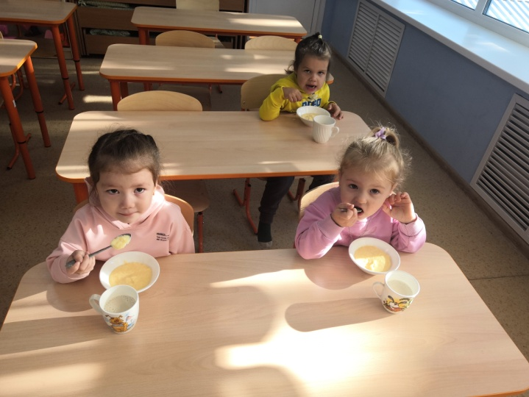
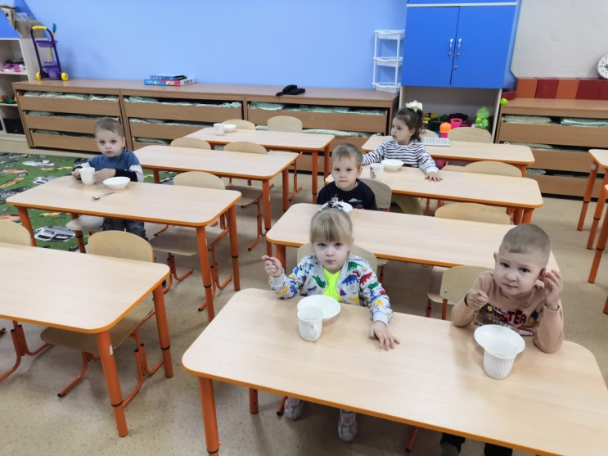
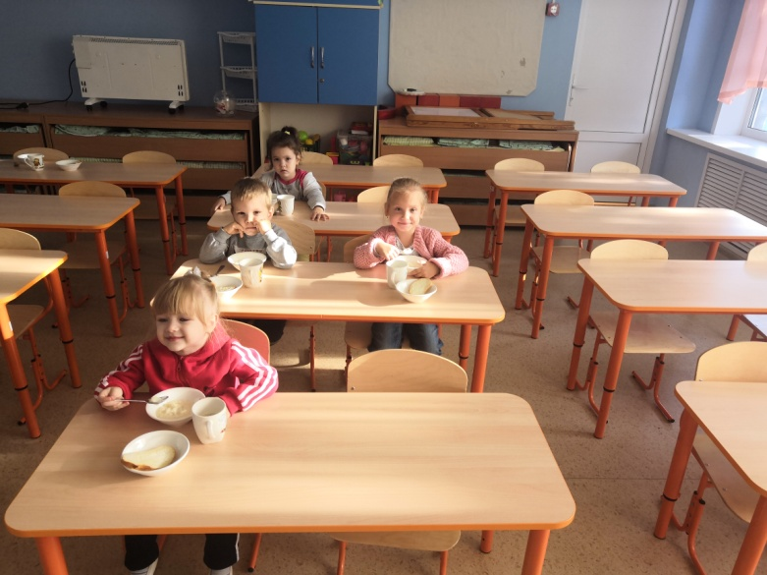
Кушай кашу Геркулес- это чудо из чудес! Кушай, станешь силачом, любая гиря нипочём! Каша из гречки, где варилась? В печке. Кашу хвалили, на всех разделили. Каша белая из риса Полезней всякого ириса. Зерна белые тверды, Но налей в чугун воды, Да поставь на огонек, Да посыпь-ка сахарок, Подсоли немножко- И берись за ложку. Кашу манную люблю, К ней добавлю курагу, Сочетание интересно- Очень вкусно и полезно! Приятного аппетита!!! | Рисовая каша!!! Каша вкусная дымится, Леша кашу есть садится, Очень каша хороша, Ели кашу неспеша. Ложка за ложкой, Ели по немножку! | Манная каша В кастрюльке кипела, Каша плевалась, Каша шипела, Каша ворчала, Каша пыхтела И норовила сбежать То и дело… Кашу сердитую Мы помешали. Каше торжественно Пообещали: — Если получишься Вкусной и сладкой, Будешь ты съедена — Вся, без остатка! Кукурузная каша!!! Все мы любим кукурузу И едим ее от пуза – Молодую сочную Мягенькую очень

Slide 20
Литература Бударина Т.А., Корепанова О.Н. Знакомство детей с русским народным творчеством. Методическое пособие.- С.-Пб.: ДЕТСТВО - ПРЕСС, 2001. Даль В.И.Пословицы русского народа. - М.: Изд-воЭКСМО- Пресс, Изд-во ННН-2002. Живая вода./ Сборник русских народных песен, сказок,пословиц, загадок /Сост., вступит, ст. и прим. Аникина В.П. - М.: Дет.лит., 1986. Кабаненкова Н. Дни, прожитые с детьми / Фольклор в жизни детей - //Дошкольное Воспитание, №4,1997. Князева О.Л., Маханева М.Д. Приобщение детей к истокам русской народной культуры/ Программа. Уч.- метод, пособие / СПб.: ДЕТСТВО-ПРЕСС,2000. Новицкая М. Программа «Наследие»-//Дошкольное Воспитание,№10-12,1997;№1-2,1998. Старинные русские пословицы и поговорки/ Вступ. статья, сост., примеч. В.П.Аникина;- 2-е доп.изд.- М.:Дет. лит.,1984. Тихонова М.В., Смирнова Н.С. Красна изба/Знакомство детей с русским народным искусством, ремеслами, бытом в музее/-СПб.: ДЕТСТВО-ПРЕСС,200 1. Федорова Г.П. На золотом крыльце сидели. Игры, занятия, частушки, песни, потешки для детей дошк. возраста.-СПб.: «ДЕТСТВО-ПРЕСС»,2000. Литвинова М.Ф. Русские народные подвижные игры для детей дошкольного. Практическое пособие. – М.: Айрис-пресс, 2007. Лыкова И.А. Программа художественного воспитания, обучения и развития детей 2-7 лет «Цветные ладошки». – М.: Карапуз-Дидактика, 2007. Малахова Л. Музыкальное воспитание детей дошкольного возраста. – Ростов-на-Дону: Феникс, 2008. Мельникова Л.И., Зимина А.Н. Детский музыкальный фольклор в дошкольных образовательных учреждениях. – М.: Гном-Пресс, 2007.

